Slide 1
动态位置大数据差分隐私划分发布 技术研究
汇报人：黄其涵
导师：章静
《大数据发布隐私保护研究》，晏燕，博士学位论文，兰州理工大学，2018

Slide 2
Contents
01
Background
02
Preliminaries
03
Methodology
04
Conclusions

Slide 3
01
Background

Slide 4
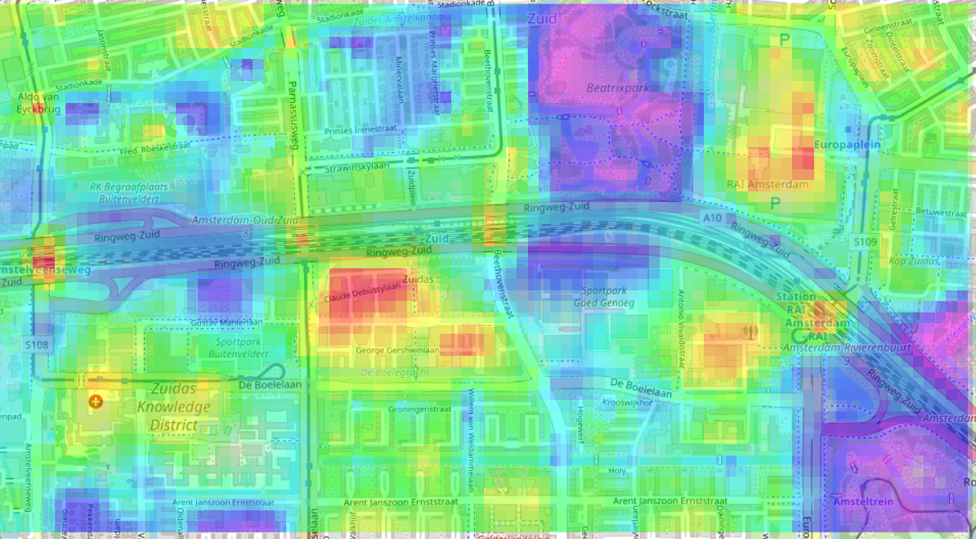
Background
1.1 位置大数据
包含位置信息且具有规模大、产生速度快、蕴含价值高等特点的数据统称为位置大数据。

Slide 5

Background
1.2 隐私泄露问题
位置大数据既包含单个位置点的记录也包括实体的运动轨迹。
风险如下：
被获知用户经常停留的地点；
被预测用户当前的位置及未来的行动轨迹；
生活习惯、健康状况、兴趣地点、经济条件等个人隐私信息泄露。

Slide 6
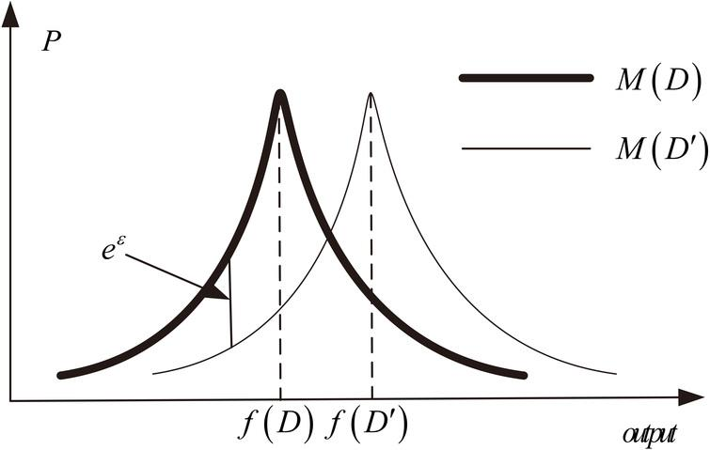
Background
1.3 隐私保护问题
位置大数据的发布隐私保护，可以借助噪音机制向发布的位置大数据集添加噪声实现差分隐私保护。
问题：
位置大数据的动态变化发布会给空间索引结构划分和隐私预算分配带来不确定性；
大数据质量的不确定性将会导致误差假设的不准确，进而影响发布数据的可用性。
Fig. 1 Differential privacy.

Slide 7
02
Preliminaries

Slide 8
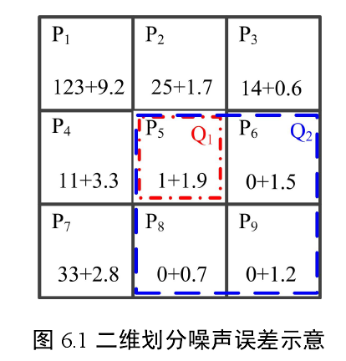
Preliminaries
2.1 误差定义
2.1.1 噪声误差
定义 6.1 噪声误差：为了防止攻击者通过大量查询结果推测出用户的具体位置信息，划分发布方法常采用 Laplace 机制或指数机制对索引区域内的统计数据添加噪声，使之满足差分隐私保护需求。添加的噪声对查询结果造成的影响就称之为噪声误差：
（6.1）

Slide 9
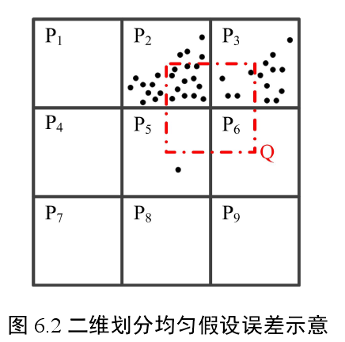
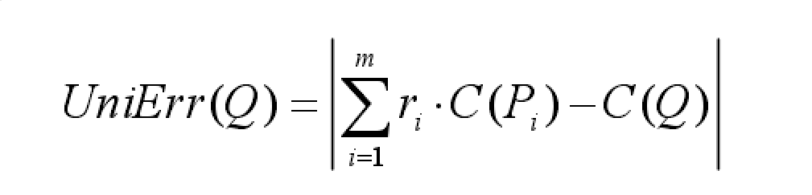
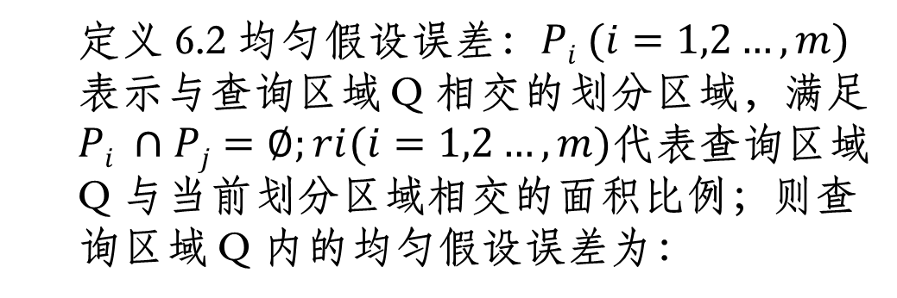
Preliminaries
2.1 误差定义
2.1.2 均匀假设误差
定义 6.2 均匀假设误差：$Pi (i=1,2…,m)$表示与查询区域 Q 相交的划分区域，满足$Pi ∩Pj=∅;ri(i=1,2…,m)$代表查询区域 Q 与当前划分区域相交的面积比例；则查询区域 Q 内的均匀假设误差为：
（6.2）

Slide 10
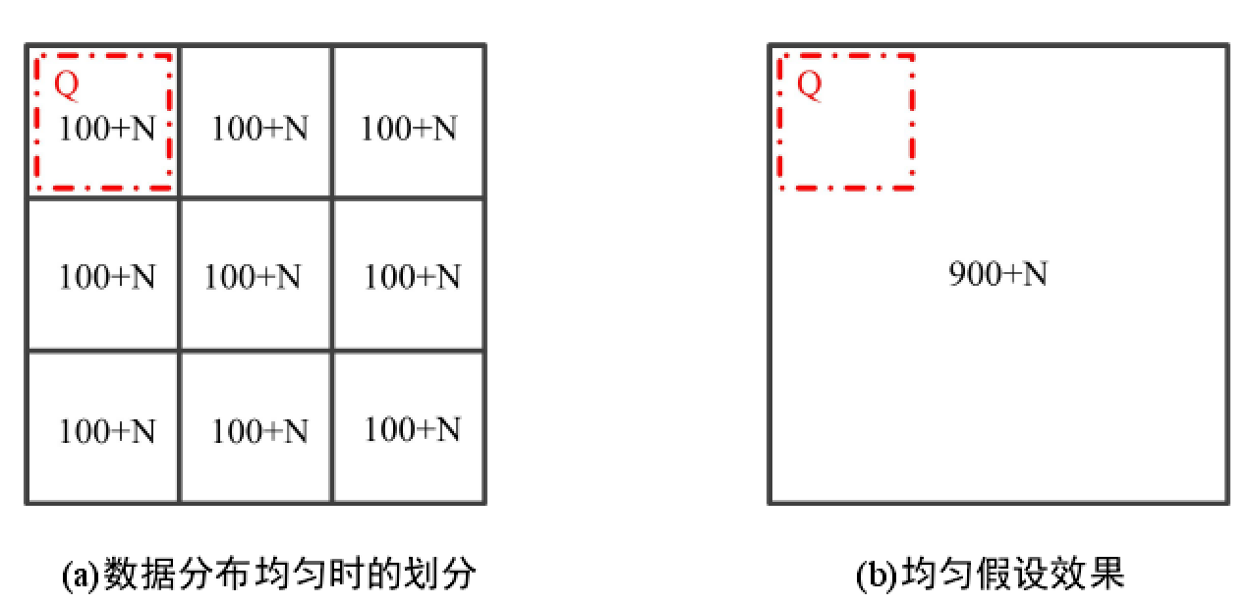
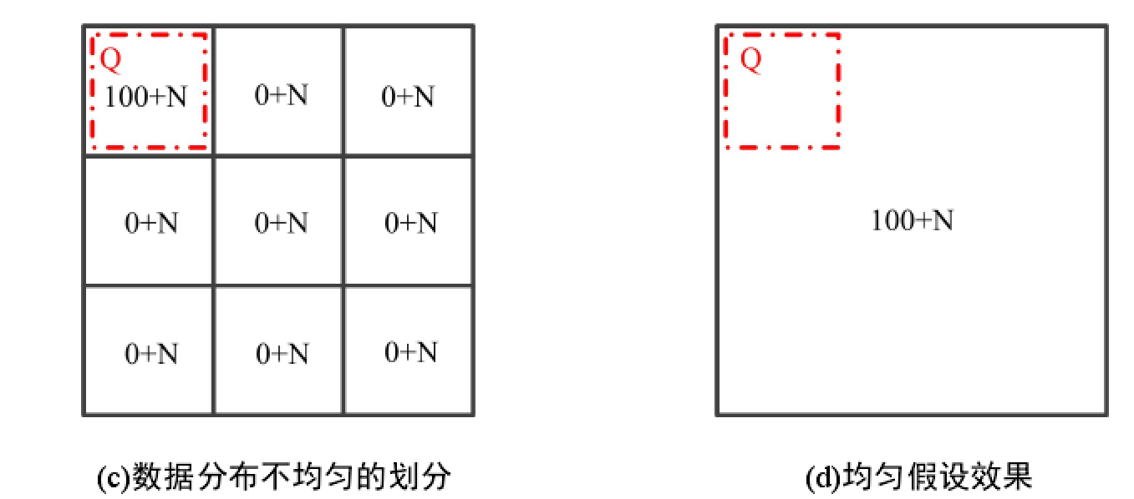
Preliminaries
2.2 噪声来源

Slide 11
03
Methodology

Slide 12
Methodology
3 分层差分隐私混合划分发布算法设计
1）首先对采样时间上的位置大数据集进行密度自适应网格划分，形成位置点的空间聚类；
2）然后对不同的密度区域分别采取不同的二次划分策略，进一步均衡噪声误差和均匀假设误差。

Slide 13
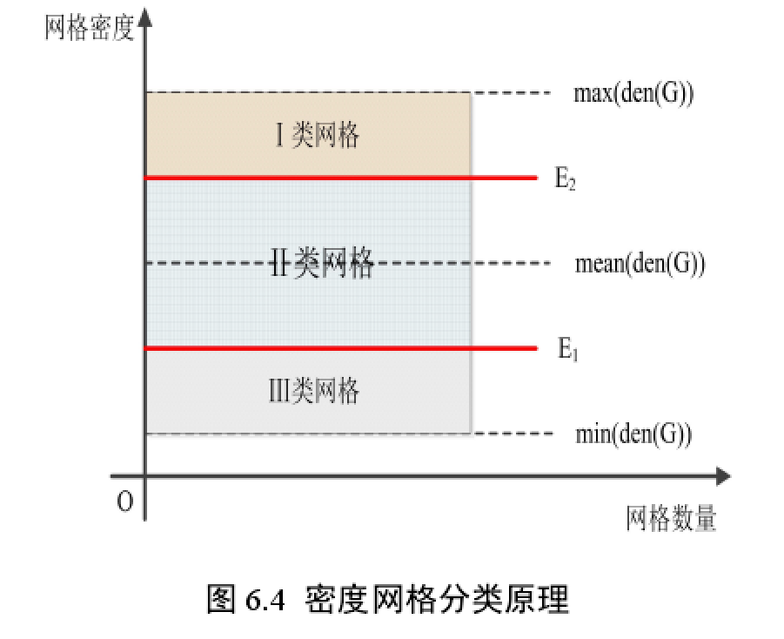
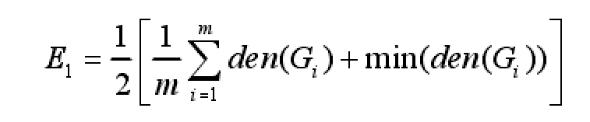
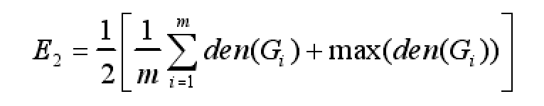
Methodology
3.1 密度自适应网格划分方法设计
定义 6.5 低密度阈值：设 m 为生成的网格单元数目，den(G_{i}) 为网格密度，用所有网格单元的密度均值与最低密度值进行平均，来表示网格单元密度的较低状态，记为：
（6.3）
定义 6.5 高密度阈值：用所有网格单元的密度均值与最高密度值进行平均，来表示网格单元密度的较高状态，记为：
（6.4）

Slide 14
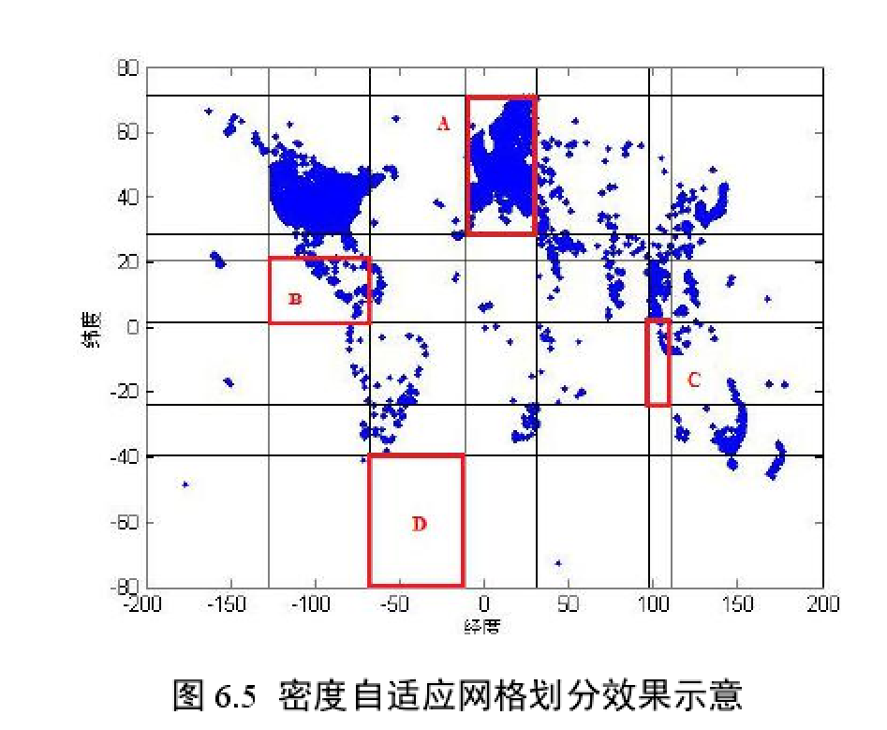
Methodology
3.1 密度自适应网格划分方法设计
密度自适应网格划分算法对位置大数据进行了简单的空间聚类，将用户的实际分布划分为：
稠密区域（Ⅰ类网格，如图 6.5 中的网格 A）
稀疏区域（Ⅲ类网格，如图 6.5 中的网格 D）
适中区域（Ⅱ类网格，如图 6.5 中的网格 B 和网格 C）

Slide 15
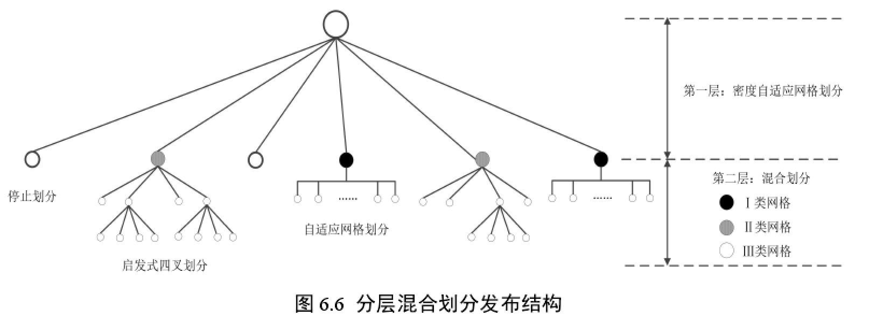
Methodology
3.2 分层混合划分发布结构设计
[38] Wahbeh Qardaji, Weining Yang, Ninghui Li. Differentially private grids for geospatial data [C].
Proceedings of the 29thInternational Conference on Data Engineering, 2013, 757-768.

Slide 16
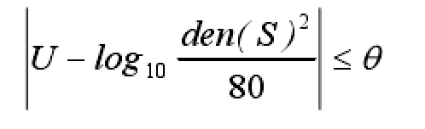
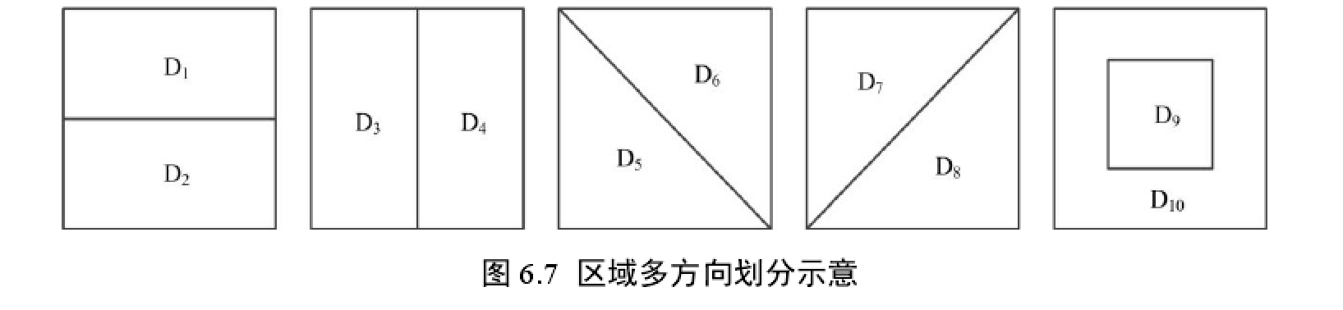
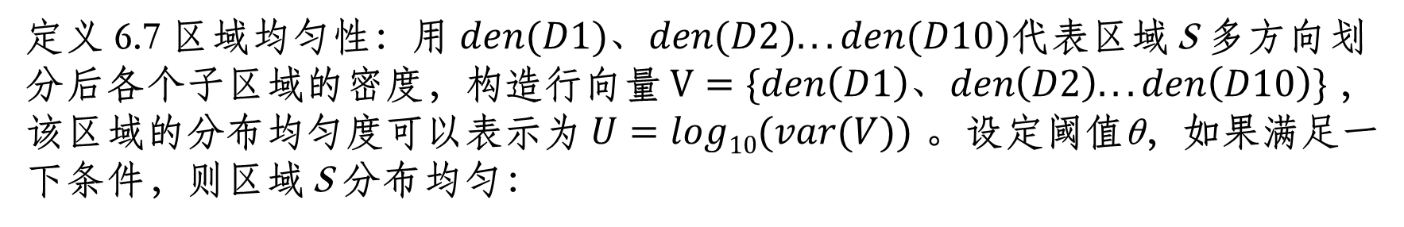
Methodology
3.3 基于区域均匀性的启发式四叉划分方法设计
定义 6.7 区域均匀性：用$den(D1)、den(D2)...den(D10)$代表区域 S 多方向划分后各个子区域的密度，构造行向量 $V=\{den\left(D1\right)、den\left(D2\right)...den\left(D10\right)\}$，该区域的分布均匀度可以表示为 $U=log10(var(V))$ 。设定阈值θ，如果满足一下条件，则区域 S 分布均匀：
（6.8）

Slide 17
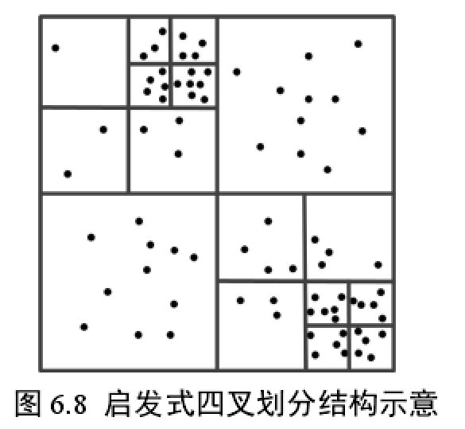
Methodology
3.3 基于区域均匀性的启发式四叉划分方法设计

Slide 18
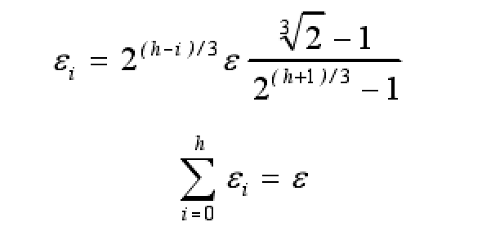
Methodology
3.4 隐私预算分配策略设计
本文对文献[37]提出的几何预算分配方案进行改进，并将其应用于Ⅱ类密度网格的启发式四叉划分过程。
1）对于符合完全四叉划分的各层节点（即不满足区域均匀性条件的区域），保持与文献[37]一致的几何预算分配方法：
（6.9）
（6.10）
[37] Graham Cormode, Cecilia Procopiuc, Divesh Srivastava, et al. Differentially private spatial decompositions [C]. Proceedings of the 28th International Conference on Data Engineering, 2012, 20-31.

Slide 19
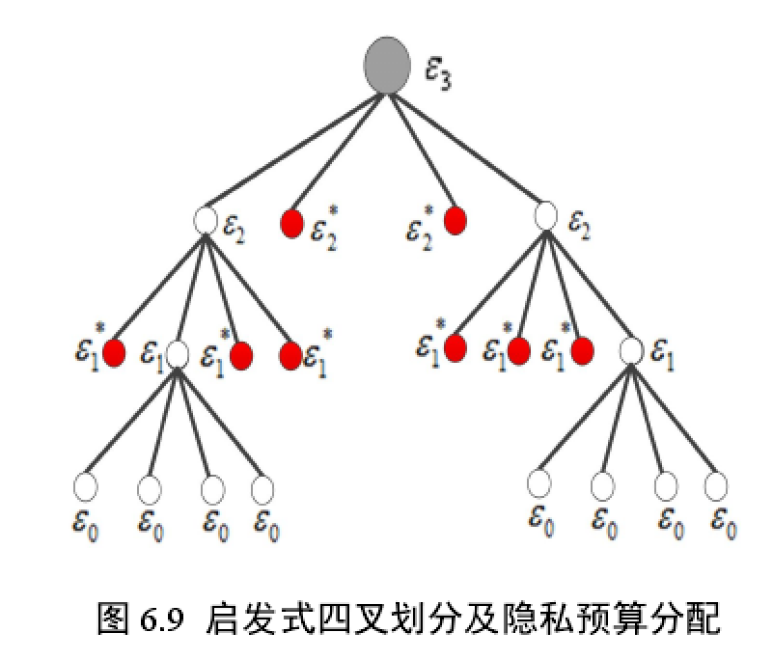
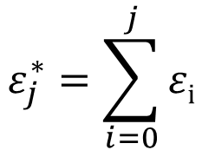
Methodology
3.4 隐私预算分配策略设计
2）对于不符合完全四叉划分的各层节点（即满足区域均匀性条件，停止四叉划分的区域），设置其隐私预算为：
$$ε_{j}^{∗}=\sum_{i=0}^{j}{εi}$$
（6.11）

Slide 20
04
Conclusions

Slide 21
Conclusions
1 通过均匀时间间隔内连续发布数据快照的方法，对动态发布的位置大数据进行采样处理；
2 在单个数据快照上根据位置大数据的真实分布情况进行自适应密度网格划分，降低均匀假设误差的同时避免了大量空结点引入噪声误差；
3 针对不同类型的密度网格分别采用自适应均匀网格划分和启发式四叉划分方法进行第二层细致划分，均衡了噪声误差和均匀假设误差。

Slide 22
汇报完毕
Thanks for listening

